Slide 1
Моделирование конфликта «Защитник–Нападающий»
Лабораторная работа № 4. Преподаватель: Кулябов Дмитрий Сергеевич, д.ф.-м.н., профессор кафедры теории вероятностей и кибербезопасности
Бердыев Эзиз

Slide 2
Информация

Slide 3
Докладчик
Бердыев Эзиз
студент группы НФИмд-01-25
Российский университет дружбы народов им. П. Лумумбы
1032255390@rudn.ru

Slide 4
Преподаватель
Кулябов Дмитрий Сергеевич
доктор физико-математических наук, профессор
профессор кафедры теории вероятностей и кибербезопасности
Российский университет дружбы народов им. П. Лумумбы

Slide 5
Вводная часть

Slide 6
Актуальность
Защитник всегда ограничен в ресурсах: защитить всё одинаково сильно нельзя.
Нападающий выбирает цель, наблюдая за защитой.
Теория игр отвечает на вопрос: как распределить защиту против рационального противника [1].

Slide 7
Объект, предмет, новизна, значимость
Объект — противостояние защитника и нападающего в ИБ.
Предмет — матричная игра «Защитник–Нападающий» и её равновесие Нэша.
Новизна — получено явное решение $p_{1}=V_{2}/\left(V_{1}+V_{2}\right)$, $q_{1}=V_{1}/\left(V_{1}+V_{2}\right)$ и показано, что затраты не влияют на стратегии.
Практическая значимость — обоснование рандомизации защиты.

Slide 8
Цель и задачи
Цель — применить теорию игр к анализу конфликта в ИБ, найти равновесие Нэша в чистых и смешанных стратегиях.
Гипотеза — рациональной защите выгодно быть непредсказуемой.
Задачи:
формализовать конфликт как антагонистическую игру;
реализовать на Julia расчёт матриц и равновесия;
рассчитать игру для набора параметров и визуализировать результаты;
перевести код в литературный стиль.

Slide 9
Материалы и методы
Теория игр, равновесие Нэша [2,3].
Язык Julia [4], DrWatson [5].
DataFrames, CSV, Plots — расчёты и графики.
Literate.jl, Quarto [6] — литературный код, отчёт, презентация.

Slide 10
Содержание исследования

Slide 11
Модель
Два актива с ценностями $V_{1},V_{2}$; $c_{a}$ — стоимость атаки, $c_{d}$ — защиты.
$$A_{ij}=\left\{\begin{matrix}V_{i}−c_{a}, & i≠j \\ −c_{a}, & i=j\end{matrix}\right. D_{ij}=\left\{\begin{matrix}−V_{i}−c_{d}, & i≠j \\ −c_{d}, & i=j\end{matrix}\right.$$
Строка — какой актив атакуют, столбец — какой защищают.

Slide 12
Поиск равновесия
Проверка чистых равновесий: перебор 4 клеток.
Если чистого нет — условие безразличия: каждый игрок рандомизирует так, чтобы противнику было всё равно, что выбрать.
$$q_{1}^{*}=\frac{V_{1}}{V_{1}+V_{2}}, p_{1}^{*}=\frac{V_{2}}{V_{1}+V_{2}}$$

Slide 13
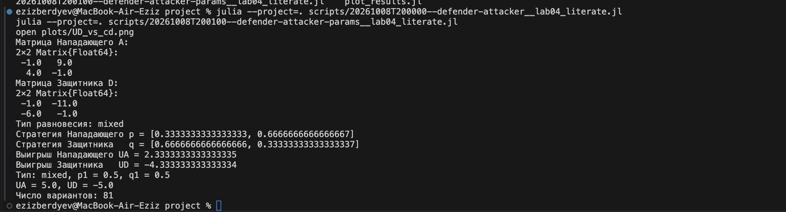
Базовый эксперимент: V = (10, 5), c = 1
Рис. 1: Результат расчёта

Slide 14
$p=\left(1/3, 2/3\right)$, $q=\left(2/3, 1/3\right)$
$U_{A}=2.33$, $U_{D}=−4.33$

Slide 15
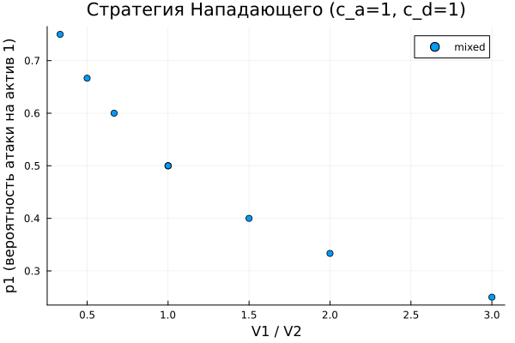
Ценный актив атакуют реже
Рис. 2: Вероятность атаки на актив 1 от $V_{1}/V_{2}$

Slide 16
Защитник охраняет ценный актив чаще — Нападающий бьёт туда, где слабее.

Slide 17
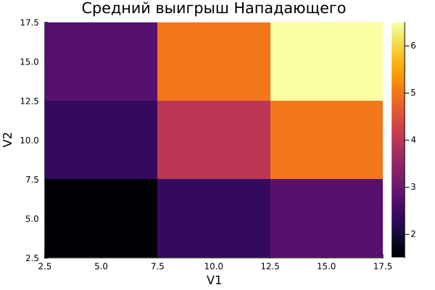
Выигрыш Нападающего
Рис. 3: Средний выигрыш Нападающего

Slide 18
Максимум $6.5$ при $V_{1}=V_{2}=15$.

Slide 19
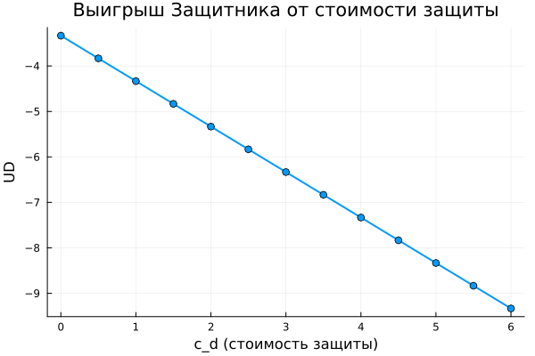
Стоимость защиты
Рис. 4: Выигрыш Защитника от $c_{d}$

Slide 20
$c_{d}$ сдвигает выигрыш, но не меняет стратегию.

Slide 21
Результаты

Slide 22
Анализ и практическая значимость
Все 81 вариант дали смешанное равновесие: модель устроена как «орлянка» — чистой стратегии нет.
Непредсказуемость защиты — оптимальна: ротация honeypot, случайные проверки, moving target defense.
Выигрыш Защитника всегда отрицателен: безопасность требует затрат.

Slide 23
Выводы
Конфликт формализован как биматричная игра, равновесие найдено численно и совпало с аналитическим решением.
Гипотеза подтверждена: рациональной защите выгодно рандомизировать.
Код переведён в литературный стиль, сгенерированы чистый код, блокноты и документация Quarto.

Slide 24
Список литературы
1. Tambe M. Security and Game Theory: Algorithms, Deployed Systems, Lessons Learned. Cambridge: Cambridge University Press, 2011.
2. Nash J. Non-Cooperative Games // Annals of Mathematics. 1951. Т. 54, № 2. С. 286–295.
3. Neumann J. von, Morgenstern O. Theory of Games and Economic Behavior. Princeton: Princeton University Press, 1944.
4. Bezanson J. и др. Julia: A Fresh Approach to Numerical Computing // SIAM Review. 2017. Т. 59, № 1. С. 65–98.
5. Datseris G. и др. DrWatson: the perfect sidekick for your scientific inquiries // Journal of Open Source Software. 2020. Т. 5, № 54. С. 2673.
6. Posit PBC. Quarto: An Open-Source Scientific and Technical Publishing System. 2026.

